Slide 1
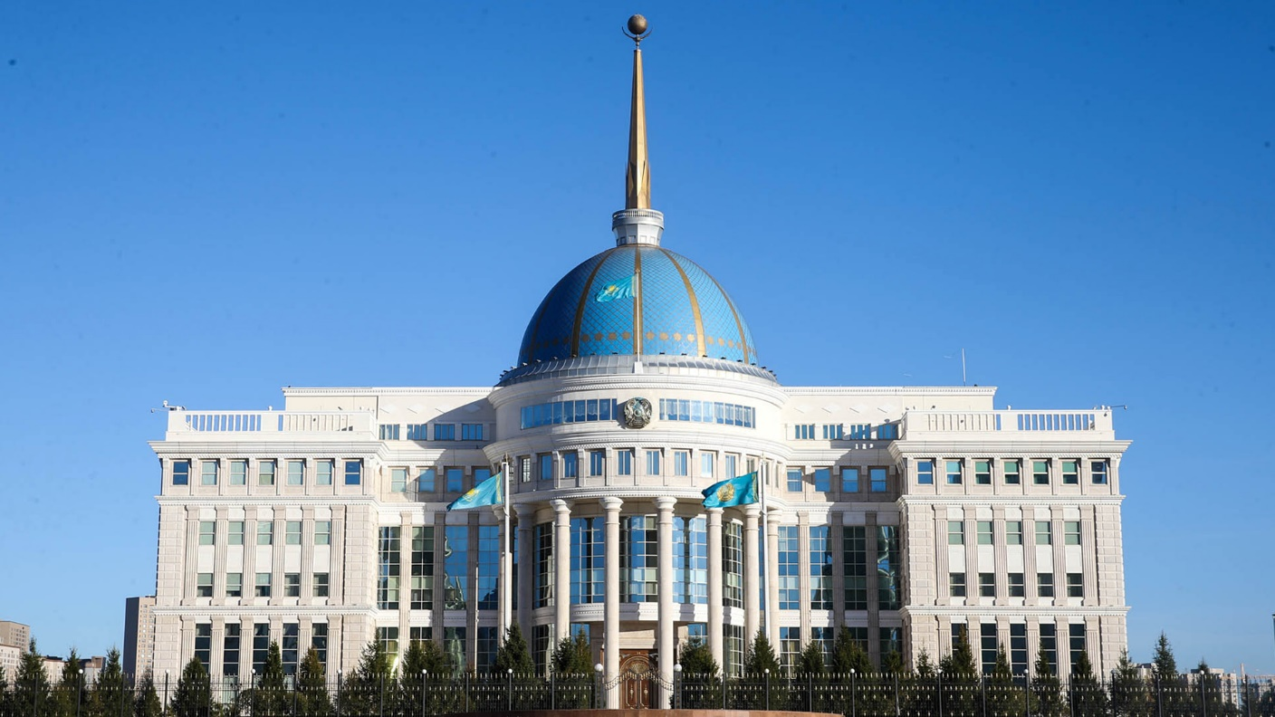

ӘДІЛЕТТІ
МЕМЛЕКЕТ
БІРТҰТАС ҰЛТ. БЕРЕКЕЛІ ҚОҒАМ
2022
1 /9/2022
ҚАЗАҚСТАН РЕСПУБЛИКАСЫ ПРЕЗИДЕНТІНІҢ ЖОЛДАУЫ

Slide 2
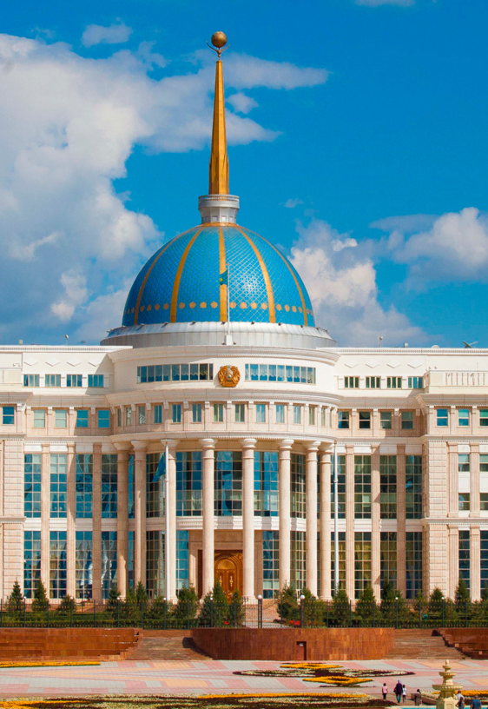
ӘДІЛЕТТІ МЕМЛЕКЕТ. БІРТҰТАС ҰЛТ. БЕРЕКЕЛІ ҚОҒАМ
РЕФОРМАНЫҢ
НАҚТЫ БАҒДАРЛАРЫ
БІРІНШІ
ЖАҢА ЭКОНОМИКАЛЫҚ САЯСАТ
ЕКІНШІ
НАҚТЫ СЕКТОРДЫ ДАМЫТУ
ҮШІНШІ
ЕЛ БОЛАШАҒЫНА АРНАЛҒАН СТРАТЕГИЯЛЫҚ ИНВЕСТИЦИЯ
ТӨРТІНШІ
МЕМЛЕКЕТТІК БАСҚАРУ ІСІН ҚАЙТА ЖАҢҒЫРТУ
БЕСІНШІ
ЗАҢ ЖӘНЕ ТӘРТІП

Slide 3


01
БІРІНШІ БАҒДАР
ЖАҢА ЭКОНОМИКАЛЫҚ САЯСАТ.
Экономикалық саясатымыздың негізгі мақсаты – сапалық және инклюзивтік тұрғыдан халықтың әл-ауқатын арттыру.

Slide 4
ӘДІЛЕТТІ МЕМЛЕКЕТ. БІРТҰТАС ҰЛТ. БЕРЕКЕЛІ ҚОҒАМ
ЖАҢА ЭКОНОМИКАЛЫҚ БАҒДАРЫМЫЗДЫҢ БАСТЫ БАСЫМДЫҚТАРЫ МЫНАЛАР:
жеке кәсіпкерлік бастамаларды ынталандыру, яғни, мемлекеттік капитализмнен және мемлекеттің экономикаға шектен тыс араласуынан бас тарту;
бәсекелестікті дамыту, яғни бәріне бірдей мүмкіндік беру;
сондай-ақ, ұлттық табысты әділ бөлу.

Slide 5
ӘДІЛЕТТІ МЕМЛЕКЕТ. БІРТҰТАС ҰЛТ. БЕРЕКЕЛІ ҚОҒАМ
Бірінші
Екінші
Бағаны әкімшілік жолмен реттеуден бас тарту.
Экономиканы одан ары монополиясыздандыру үшін нақты институционалдық шешімдер қабылдау қажет.
Монополиялы нарықтарда «Тарифті инвестицияға айырбастау» деген жаңа тариф саясатына көшу керек. Меншік иесі инвестицияның айтарлықтай бөлігін тарифтің емес, өз қаржысының есебінен салуға тиіс.
Қазір жұмыс істеп тұрған операторларды бәсекелі ортаға беру қажет немесе монополист деп танып, қызметін монополияға қарсы арнаулы құқық аясында реттеу керек.
Үшінші
Төртінші
Түсінікті және болжауға болатындай салық саясаты.
Ашық кедендік басқару
2023 жылы жаңа Салық кодексі әзірленеді.
«Сән-салтанатқа салығын» енгізу.
Биылғы 1 қыркүйекке дейін елге әкелінген автокөліктерді заңдастыру.

Slide 6
ӘДІЛЕТТІ МЕМЛЕКЕТ. БІРТҰТАС ҰЛТ. БЕРЕКЕЛІ ҚОҒАМ
Бесінші
Алтыншы
Бюджет саясатының моделін реформалау. Жаңа Бюджет кодексі.
Кәсіпкерлікті жүйелі түрде қолдау.
«Мемлекеттік сатып алу туралы» жаңа заң. Бағаның төмен болуы ғана емес, тауарлар мен қызметтердің сапасы - басты назарда.
Жетінші
Сегізінші
Мемлекет пен жекеменшік серіктестігінің жаңа үлгісіне көшу.
Отандық бизнес үшін несие ресурстарының тапшылығын шешу.
Тоғызыншы
Жер – өнім өндірудің негізгі факторы. Кәсіпкерлерге жер телімдерін ашық әрі жедел бөлу.

Slide 7

02
ЕКІНШІ БАҒДАР
НАҚТЫ СЕКТОРДЫ ДАМЫТУ

Slide 8

ӘДІЛЕТТІ МЕМЛЕКЕТ. БІРТҰТАС ҰЛТ. БЕРЕКЕЛІ ҚОҒАМ
Жер қойнауын игеру ісіне инвестиция тарту үшін заңнаманы және рәсімдерді барынша жеңілдету.
Үкіметке индустрия және жер қойнауын игеру салаларының инвестициялық тартымдылығын арттыру тапсырылды.
Арнайы экономикалық аймақтарды дамыту үшін мүлде басқа саясатқа көшу.
Мемлекет өзінің экономикаға араласуын біртіндеп азайтады.
Еліміздің транзиттік қуатын арттыру.
Құрылыс секторы.
Ауыл шаруашылығын дамыту.
Су тапшылығы мәселесін шешу.

Slide 9
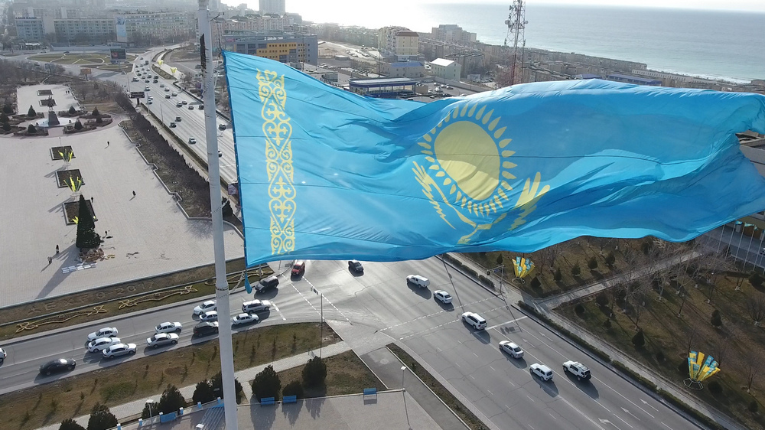
03
ҮШІНШІ БАҒДАР
ЕЛ БОЛАШАҒЫНА АРНАЛҒАН СТРАТЕГИЯЛЫҚ ИНВЕСТИЦИЯ
Еліміздің басты құндылығы – адам.

Slide 10
ӘДІЛЕТТІ МЕМЛЕКЕТ. БІРТҰТАС ҰЛТ. БЕРЕКЕЛІ ҚОҒАМ
Білім беру жүйесі.
Ұлт денсаулығын қамтамасыз ету.
Балаларды балабақшамен қамтамасыз ету мәселесін түпкілікті шешу.
«Жайлы мектеп» жаңа ұлттық жоба. Біз 2025 жылға дейін 800 мың баланың заманауи мектепте оқуына жағдай жасаймыз. Осылайша, апатты жағдайдағы және үш ауысыммен оқитын мектеп мәселесін шешуге мүмкіндік береді.
Жемқорлардың заңсыз тапқан қаржысы олар сотталған соң мемлекетке өтіп, түгелдей мектеп құрылысына жұмсалады.
Әртүрлі деңгейдегі білім беру гранттары және
2-3 пайыз болатын жеңілдетілген несие.
2023 жылдан – ауыл тұрғындары үшін жаңа ұлттық жоба.
Медициналық жоғары оқу орындарының жанынан көпбейінді ауруханалар және клиникалар ашылады.
Алдағы үш жылда резидентураға бөлінетін грант саны 70 пайызға көбейеді.
Еңбекақыны нарықтағы жағдайға сай өсіру.
Президент ең төменгі жалақы деңгейін 60 мың теңгеден 70 мың теңгеге дейін көтеру туралы шешім қабылдады. Бұл шешім 1,8 миллион азаматтың табысына тікелей әсер етеді.

Slide 11
ӘДІЛЕТТІ МЕМЛЕКЕТ. БІРТҰТАС ҰЛТ. БЕРЕКЕЛІ ҚОҒАМ
Зейнетақы жүйесін де қайта жаңғырту.
Әлеуметтік қамсыздандыру жүйесін өзгерту.
Әйелдердің зейнет жасын 2028 жылға дейін 61 жас деңгейінде бекітіледі.
2023 жылғы 1 қаңтардан бастап бала күтімі үшін төлемақы төлеу мерзімін сәби бір жарым жасқа толғанға дейін ұзартылады.
Жастар кәсіпкерлігі үшін жеңілдетілген тәртіппен жылдық өсімі 2,5 пайыз болатын шағын несие.
«Самұрық-Қазына» қоры таза пайдасының кемінде
7 пайызын «Қазақстан халқына» қоғамдық қорына жыл сайын аудару.
Тиімді көші-қон саясаты.
«Ұлттық қор – балаларға» жаңа бағдарламасы
Ұлттық қордың жыл сайынғы инвестициялық табысының 50 пайызы әр балаға 18 жасқа толғанға дейін арнаулы жинақтаушы есепшотына аударылып тұрады, бірақ мерзімінен бұрын шығарып алуға болмайды.
Жинақталған қаржы балалар кәмелет жасына толғаннан кейін олардың баспана немесе білім алуына жұмсалатын болады.
Жоба 2024 жылғы 1 қаңтардан бастап іске қосылады.

Slide 12

04
ТӨРТІНШІ БАҒДАР
МЕМЛЕКЕТТІК БАСҚАРУ ІСІН ҚАЙТА ЖАҢҒЫРТУ

Slide 13
Саяси қызметшілердің жеке жауапкершілігін арттыра отырып, мемлекеттік басқару жүйесін орталықсыздандыру.
Үкіметтің ықшамды аппараты.
Жаңа әкімшілік реформа.
Қоғамдық кеңестердің, пәтер иелері кооперативтері мен мүлік иелері бірлестіктерінің қызметін өзгерту, жергілікті өзін-өзі басқару дамыту.
Тұрғын-үйлер мен қала инфрақұрылымын абаттандыру
«Самұрық-Қазына» қорының жаңа жұмыс үлгісі.

Slide 14

05
БЕСІНШІ БАҒДАР
ЗАҢ ЖӘНЕ ТӘРТІП

Slide 15
ӘДІЛЕТТІ МЕМЛЕКЕТ. БІРТҰТАС ҰЛТ. БЕРЕКЕЛІ ҚОҒАМ
Судьялар корпусын жаңарту және қайта іріктеу.
Құқық қорғау органдарын реформалау.
Жазаны қатайту және адам өлтіру, қарақшылық сияқты ауыр қылмыстар үшін шартты түрде мерзімінен бұрын босатуды доғару
Отбасылық зорлық-зомбылықты үшін жауапкершілікті күшейту.
Синтетикалық есірткіні өндіруге және таратуға қарсы күрес.
Қылмыстық және Қылмыстық-процестік кодекстерді мұқият саралау.
Қылмыстық және қылмыстық-процестік заңнаманы түзету құзыретін Әділет министрлігіне беріледі.
Судьялардың дербестігін арттыру.
Судьялардың жауапкершілігін арттыру.
Сот төрелігінің қолжетімді болуын кеңейту.
Мемлекеттің сот процесіне қатысуын азайту.

Slide 16
ӘДІЛЕТТІ МЕМЛЕКЕТ. БІРТҰТАС ҰЛТ. БЕРЕКЕЛІ ҚОҒАМ
ҚАҢТАР ОҚИҒАСЫ ҚАТЫСУШЫЛАРЫНА
БІР РЕТТІК РАҚЫМШЫЛЫҚ
Президент мен қаңтар оқиғасы қатысушыларына бір реттік рақымшылық жариялау туралы шешім қабылдады. Рақымшылық жаппай тәртіпсіздікті ұйымдастыруға қатысы бар адамдарға, сондай-ақ, мемлекетке опасыздық жасағаны және билікті күшпен басып алуға әрекеттенгені үшін айыпталғандарға қолданылмайтыны түсінікті. Сондай-ақ, лаңкестік және экстремистік қылмыс жасағандарға, рецидивистерге, жұртты азаптағандарға рақымшылық болмайды.
Қаңтар оқиғасы кезінде қаза болған азаматтардың жағдайы төмен отбасыларына материалдық көмек беріледі.

Slide 17
ӘДІЛЕТТІ МЕМЛЕКЕТ. БІРТҰТАС ҰЛТ. БЕРЕКЕЛІ ҚОҒАМ
ЖАҢА САЯСИ БАСТАМАЛАР
Мемлекеттік институттарды кешенді түрде қайта жаңғырту.
Алдағы сайлау науқандарының кестесін барша халыққа жариялау.
Кезектен тыс Президент сайлауы – ағымдағы жылдың күзінде.
Мәжілістің және барлық деңгейдегі мәслихаттардың кезектен тыс сайлауын келесі жылдың бірінші жартысында.
Президент сайлаудан кейін Президент мандатының ұзақтығын 7 жылдық бір мерзіммен шектейтін және қайта сайлануға тыйым салынатын жаңа норманы Парламенттің қарауына енгізуді ұсынды.
Болашақта Үкімет құрамына сайлаушылардың басым көпшілігінің дауысын алған саяси күштердің ғана емес, Парламенттегі басқа да партиялардың өкілдері кіруі мүмкін.

